Slide 1
Madagaskarkveld tirsdag 10. april.
Kl. 19.30 i Kirkestuen
"Misjon i en ny tid med fokus på Madagaskar»
Foredragsholder: Leder av NMS Global , Lise Tørnby:
Servering av gassisk mat, v/ Nora Fjose tidligere Madagaskarmisjonær

Slide 2
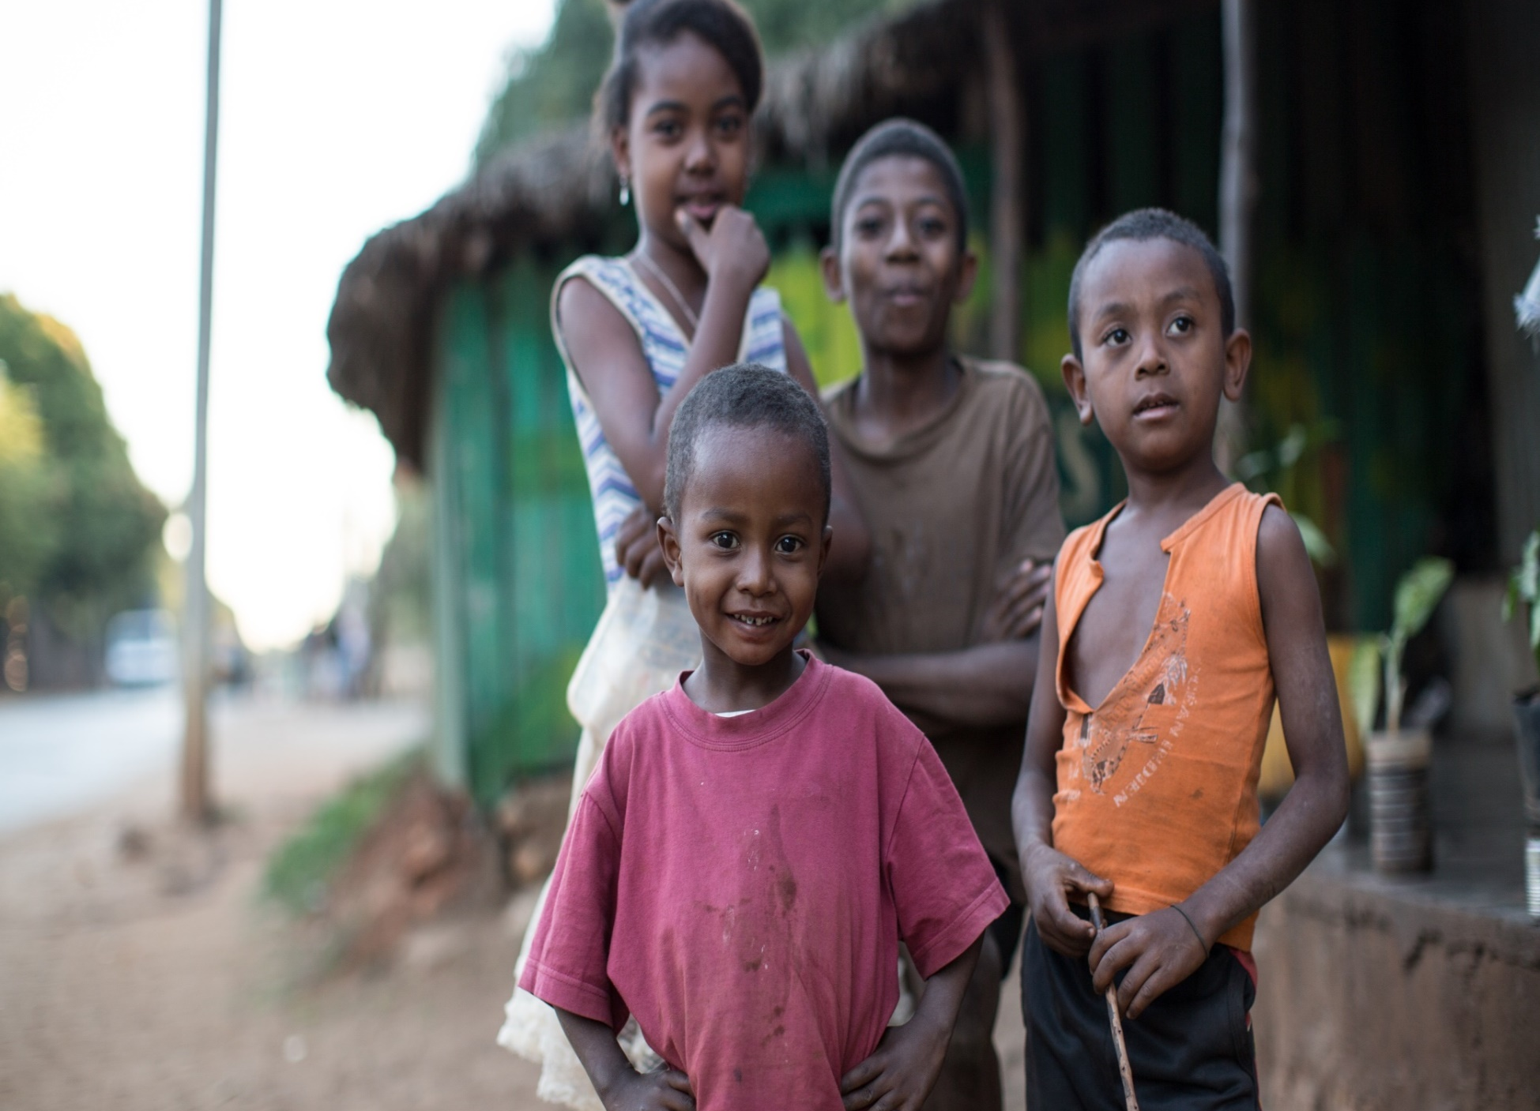

Nordberg menighet støtter Madagaskar
Notes:
Barn og unge får skolegang
Kvinner i menigheten får ledertrening

Slide 3
Nytt misjonsprosjekt i Nordberg
Nytt misjonsprosjekt
Barn og unge får skolegang og kvinner i menighetene får ledertrening
Notes:
Nordberg menighet har fra januar 2018 inngått avtale med Det Norske Misjonsselskap (NMS) om nytt misjonsprosjekt
Vi støtter to prosjekt på Madagaskar:

Slide 4
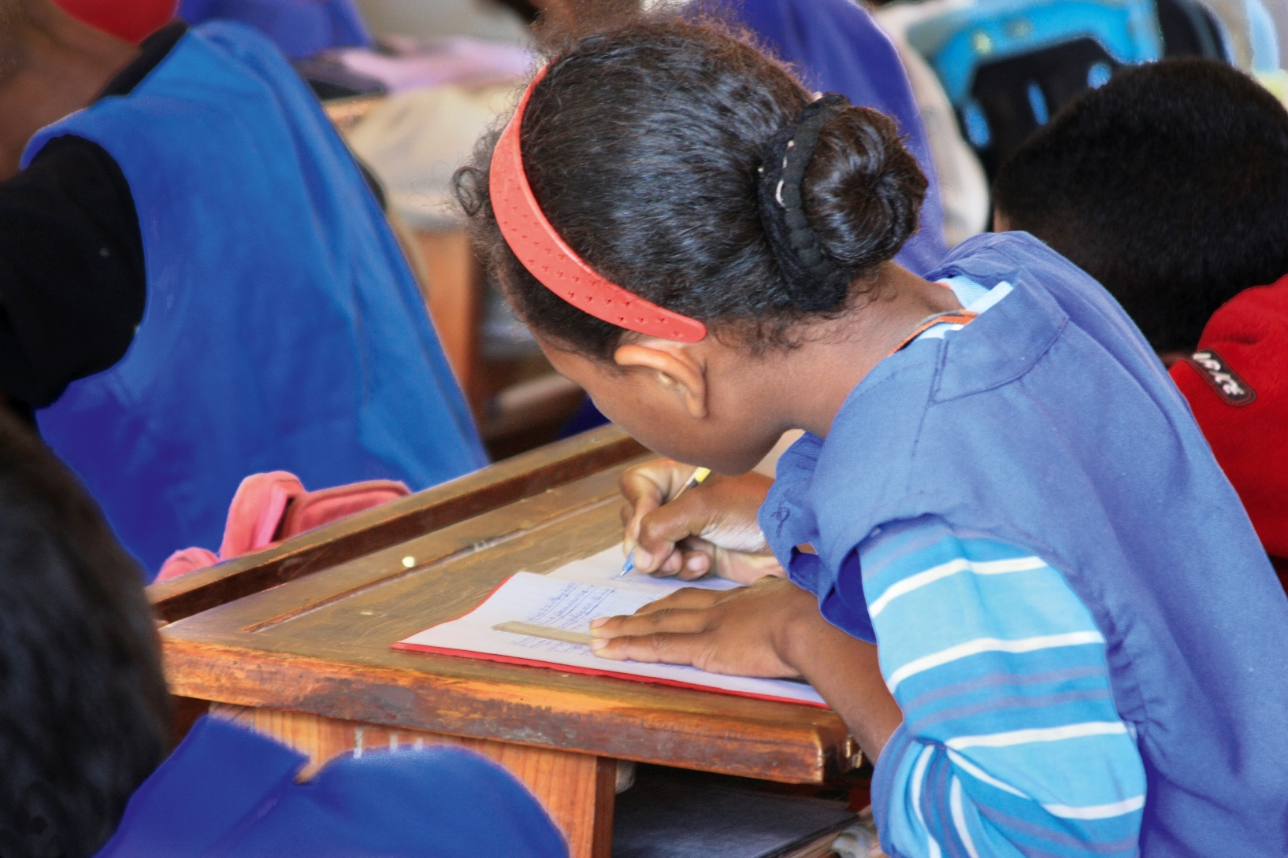
Barn får skolegang
Notes:
Vi vil «støtte fattige elever» slik at de får gå på ulike skoler og institusjoner.
Støtte til elever som ikke selv har midler. Ofte er det jenter og handikappede som taper kampen om skolegang når familier foretar sine knallharde prioriteringer. Stipendordningen til NMS, gjennom Den gassisk-lutherske kirken, tenker og prioriterer annerledes.

Slide 5
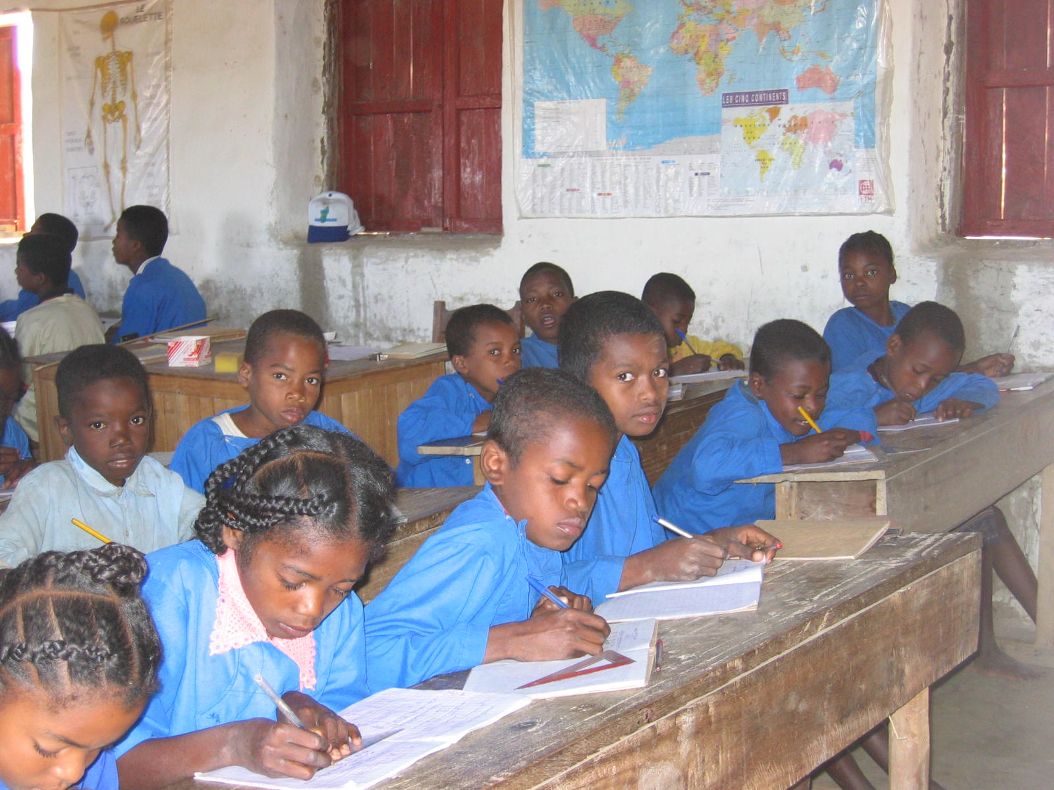
Notes:
Barna ved skolen i Ankasy har fått skoleuniform
Gjennom prosjektet "Støtte til fattige elver" får marginaliserte elever en unik mulighet til å gå på skole.
Her er det nettopp de marginaliserte som velges ut.
Samtidig som elevene får stipend, må de også selv bidra. Deler av skoleutgiftene må den enkelte elev selv dekke, gjerne med støtte fra familien. Tanken er at en liten egenandel bidrar til å økt eierskap og engasjement i egen utdanning.

Slide 6
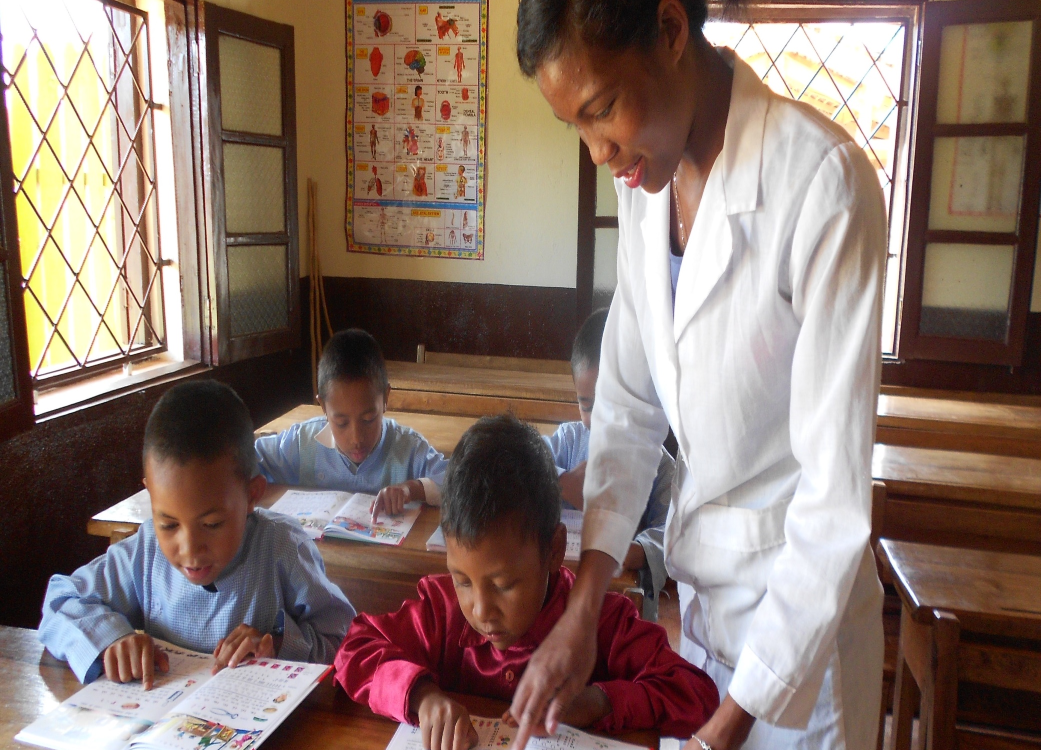
Du kan gi barn
mulighet til å
gå på skole
Notes:
Skolestipendet støtter grunnskole, yrkesskole og yrkesopplæring for døve, blinde eller fattige elever. Elevene kan få stipend til å gå på jordbruksskole, lærerskole, sykepleierskole eller til å få yrkesopplæring innen håndarbeid og jordbruk.

Slide 7
Kvinner får ledertrening
Målet er å gi ledertrening til kvinner som har viktige stillinger og posisjoner i den gassiske kirken.
Ledertrening gir kvinner selvtillit og kompetanse, noe som bidrar til at de deltar mer aktivt både i de lokale menighetene og i lokalsamfunnet ellers.

Slide 8
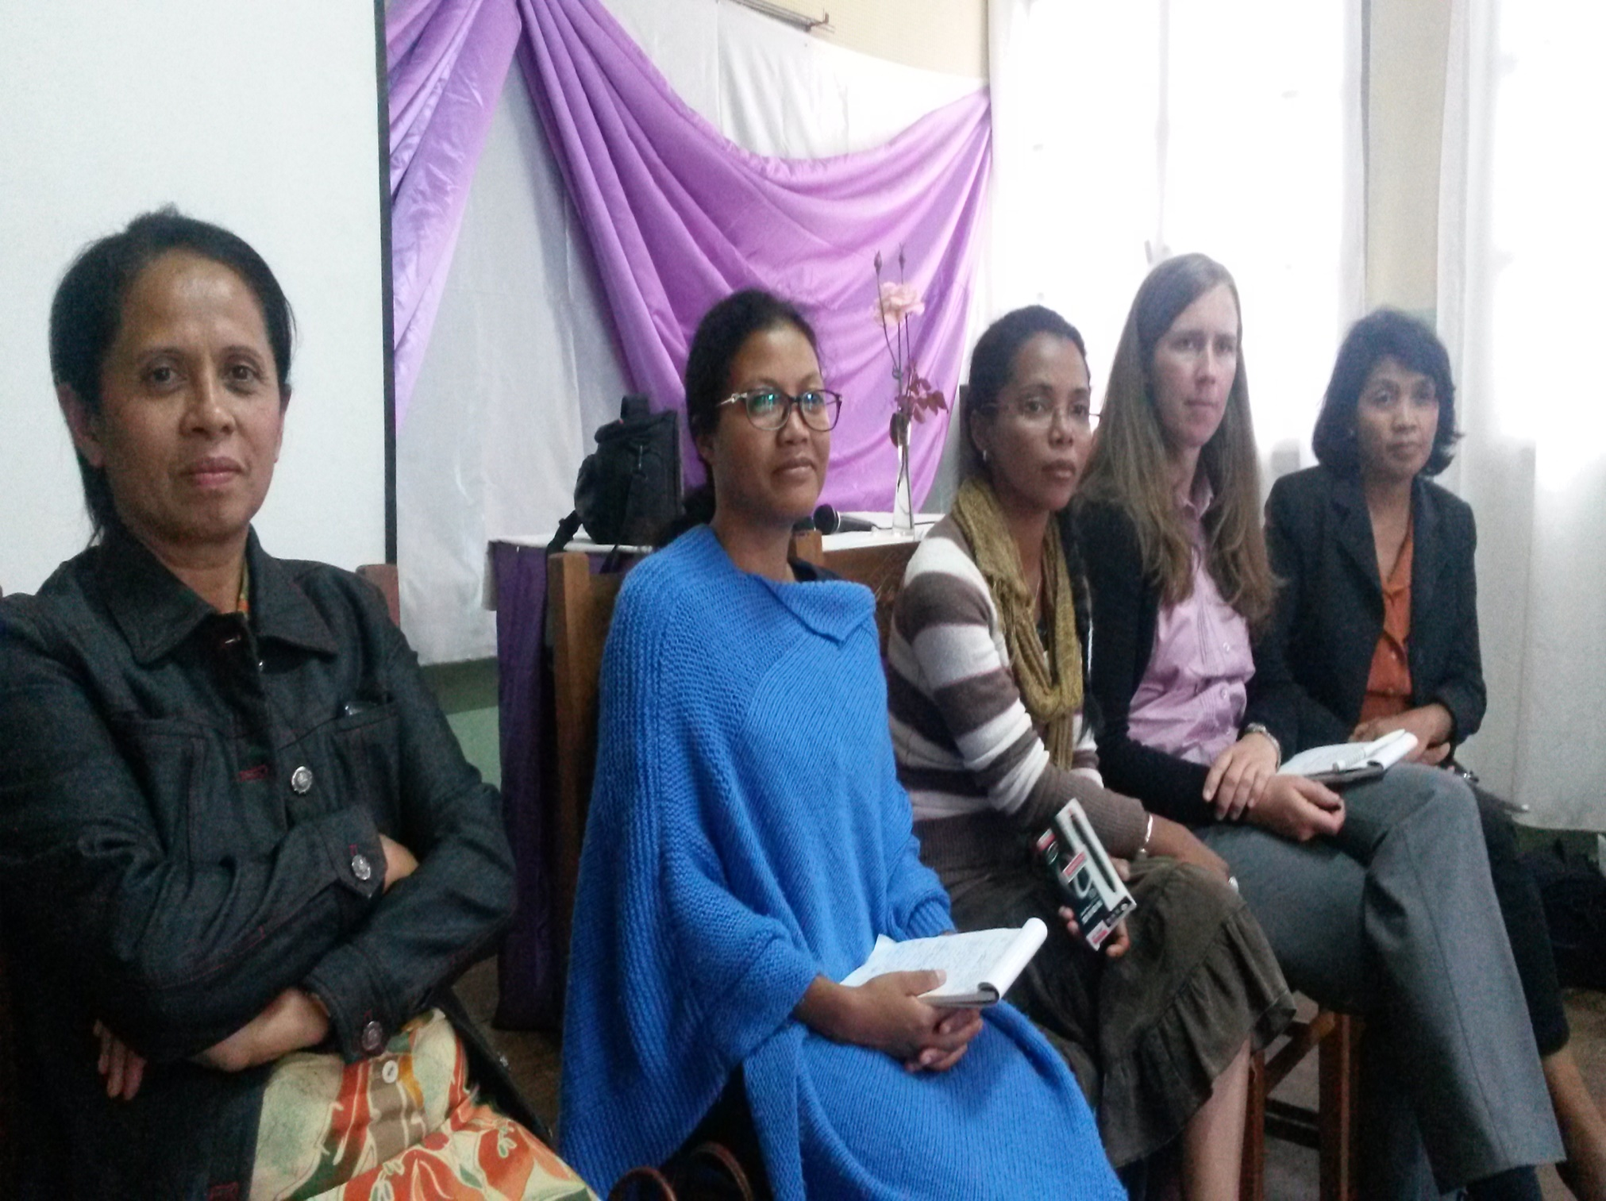
Notes:
Sentrale kvinner som er prosjektledere i den gassiske kirken

Slide 9
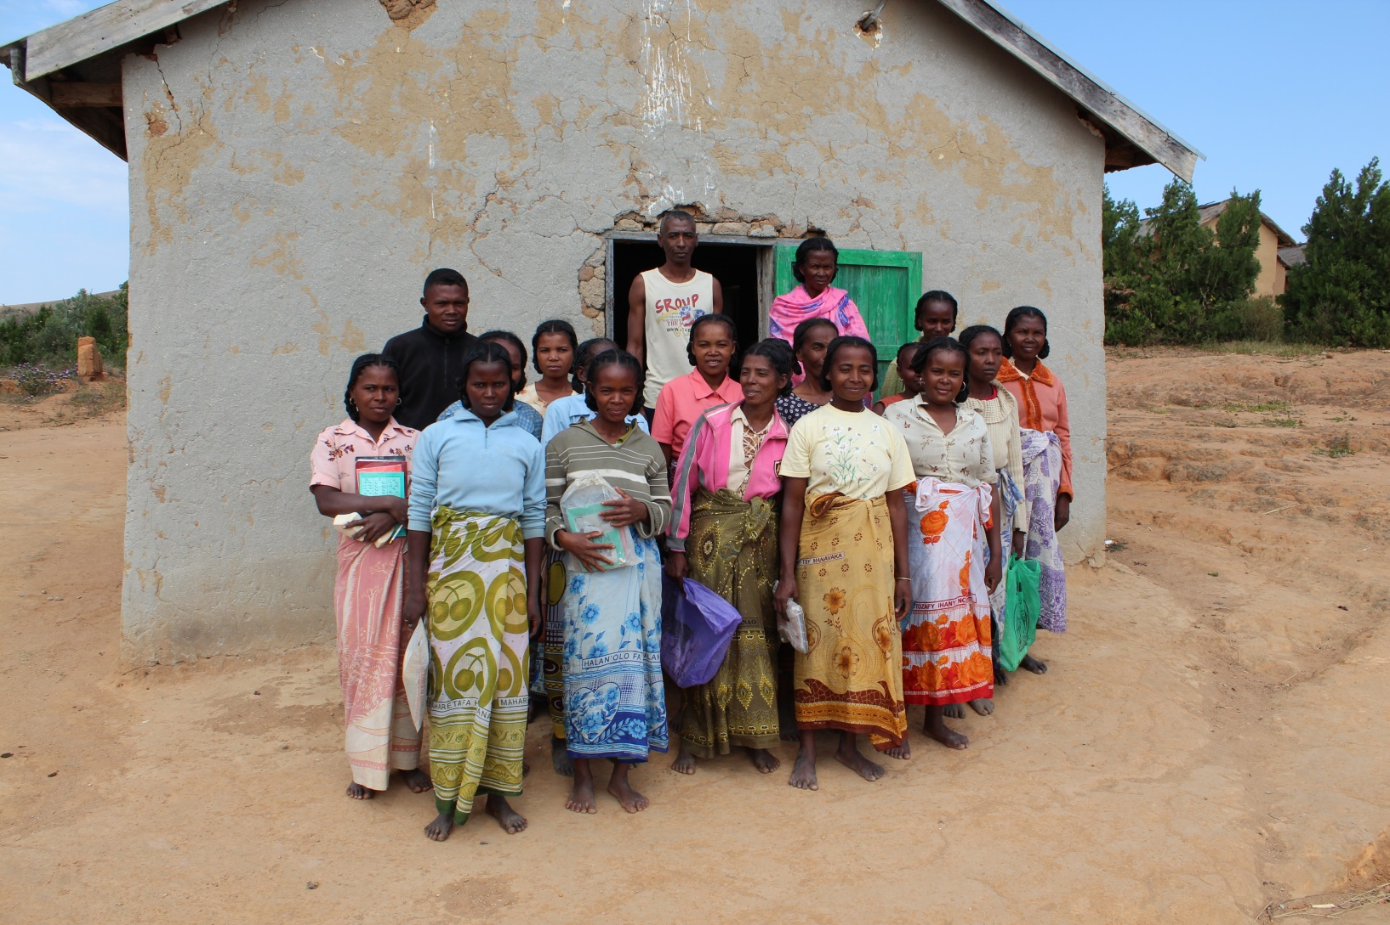
Kvinner i kirken får ledertrening

Slide 10
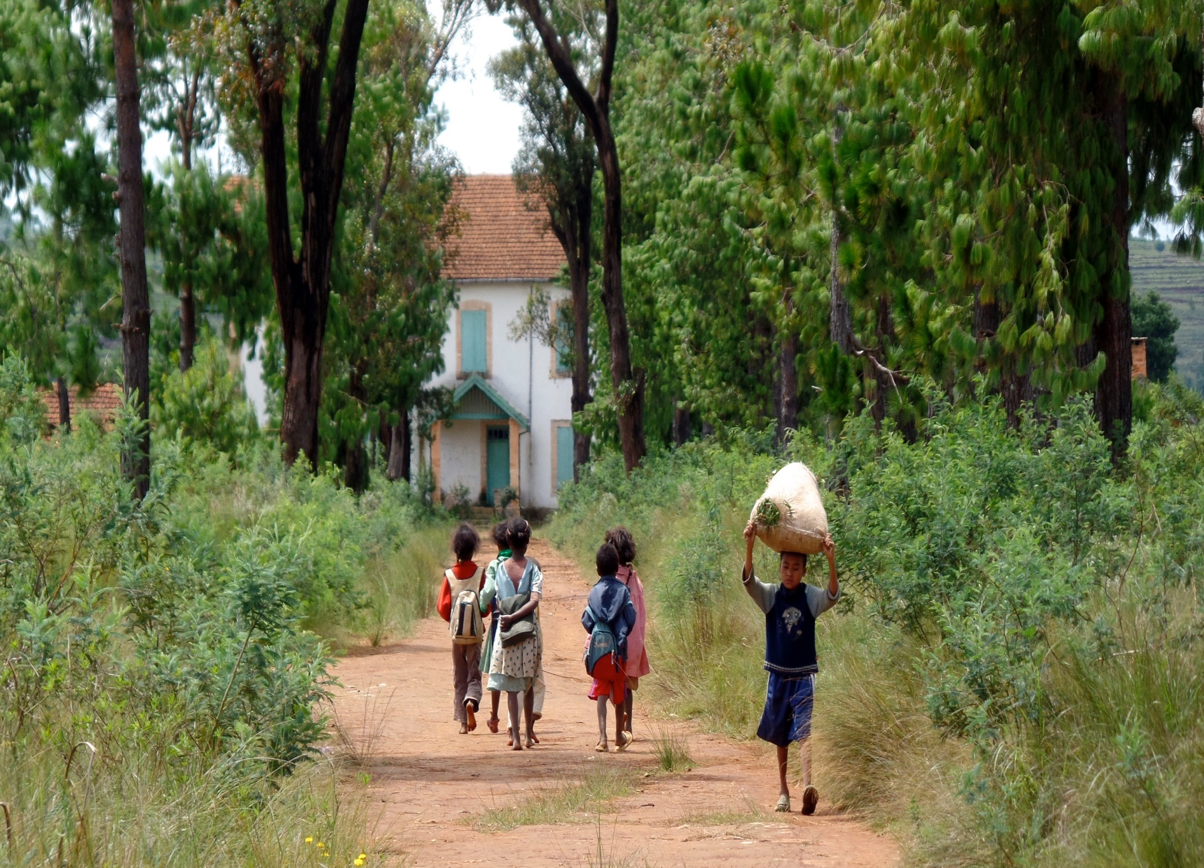
Fakta om Madagaskar
24 millioner innbyggere
41% av befolkningen er kristne
1 av 3 gassere er analfabeter
50% av alle barn under 5 år er underernærte

Slide 11
Fakta om MADAGASKAR
24 millioner innbyggere
52 prosent tradisjonelle religioner, 41 prosent
kristne, 7 prosent muslimer
Verdens femte fattigste land
En av tre gassere er analfabeter,
65 prosent av barna går på skole.
Halvparten av alle barn under fem år er underernærte.
Notes:
Mer om Kirken på Madagaskar sett inn link

Slide 12
Hva gjør NMS her?
NMS og kirken (FLM) samarbeider blant annet om landsbyutvikling,
evangelisering og kirkebygging,
undervisning på bibel- og presteskoler,
helse for mor og barn
Støtte til fattige elever i grunnskole
Støtte til skoler for hørsels- og synshemmede.
Støtte til studenter på jordbruksskoler, lærerskole, sykepleierskole og annen yrkesoppløring
- Ledertrening til kvinner i menigheten

Slide 13
Mer om Nordberg menighets misjonsprosjekt på NMS`hjemmeside
https://nms.no/finndinmenighet/?id=1577&project=723596&country=326
Notes:
Søk på finn din menighet og videre på Nordberg menighet,:

